Slide 1

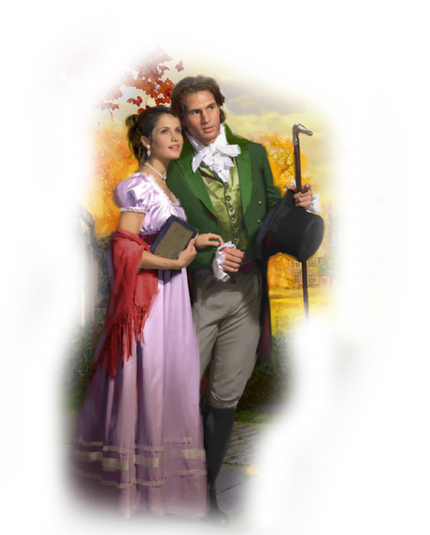
ІДЕЯ КОХАННЯ І ЩАСТЯ, ОЗНАКИ ФОЛЬКЛОРУ В «ТРАВНЕВІЙ ПІСНІ»
Й. В. ҐЕТЕ

Slide 2
Яким все це було новим, скільки тут чаруючої свободи, мелодійності та барвистості, як під буряним поривом цих ритмів летіла пудра з раціоналістичних перук.
Т. Манн

Slide 3

ОЛС “Тематика віршів
Й. В. Гете”
кохання
природа
нестримні поривання
душі
дивовижні й прекрасні
явища життя

Slide 4
Повідомлення “Історія написання вірша “Травнева пісня”
На час створення вірша поет навчався у Страсбурзькому університеті. Він закохався у дочку пастора Фредеріку Бріон, чий образ «у всій її ніжній привабливості» закарбувався в душі поета та відбився в його творчості.
«Я відчув, як у мені знову відродилась потреба поетичної творчості, якої я давно вже не знав. Я створив для Фредеріки багато пісень на знайомі мелодії. їх назбиралося б, напевно, на цілий том».
У «Травневій пісні» два мотиви: замилування природою та щасливі переживання закоханого.

Slide 5
Евристична бесіда
Виразно прочитайте поезію
Й. В. Ґете «Травнева пісня». Яким описом починається твір?
Які почуття переплітаються в душі у ліричного героя?
Як герой описує свої почуття, із чим їх порівнює?
Завдяки чому досягається висока емоційність поезії?
Як можна зрозуміти останній рядок поезії?

Slide 6

Літературознавчий практикум
Порівняйте професійні й аматорські переклади «Травневої пісні» Ґете.

Slide 7
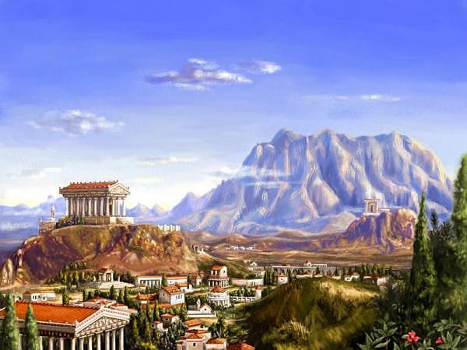
ВОЛЕЛЮБНІ МОТИВИ ТА ПРОТИСТОЯННЯ ОБРАЗІВ ПЕРСОНАЖІВ У «ПРОМЕТЕЙ» Й. В. ҐЕТЕ. ОБРАЗ ПРОМЕТЕЯ

Slide 8

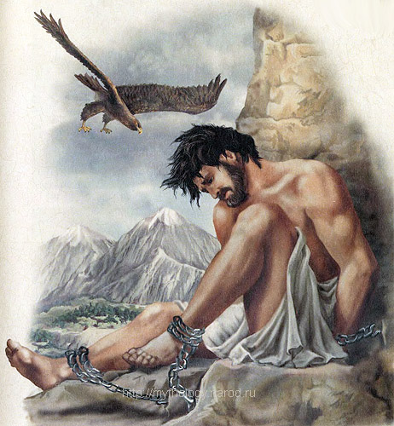
“Мікрофон”
Пригадайте, хто такий Прометей, що ви про нього знаєте, які твори читали.

Slide 9
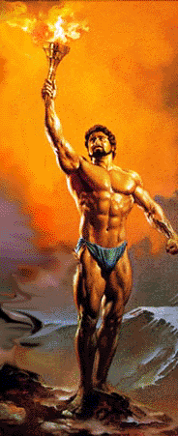
Повідомлення про образ Прометея
Давньогрецька міфологія
німецькі письменникіи—
Й. В. Ґете,
Й. Ґ. Гердер, А. В. Шлегель
Есхіл трагедія
«Прометей закутий»
англійські романтики —
Дж. Ґ. Н. Байрон і П. Б. Шеллі
Гесіод
«Теогонія» ,
«Роботи і дні»
українська література –
Т. Г. Шевченка «Кавказ», Л. Українка, І. Франко, П. Тичина, М. Т. Рильський «Прометей», А. С. Малишка «Прометей»
Лукіан «Прометей,
або Кавказ»
Овідій
«Метаморфози»
Франц Кафка підсумував мотиви міфу про Прометея в чотирьох притчах про міфічного героя

Slide 10
Евристична бесіда
Виразно прочитайте вірш Й. В. Ґете «Прометей». У якій формі його побудовано?
До кого звертається Прометей, у зв'язку з чим?
Які аргументи наводить герой як доказ того, що ані він особисто, ані люди не мають за що йому дякувати?
Яким є пафос цього твору?
Що нового вніс Ґете в образ Прометея?

Slide 11
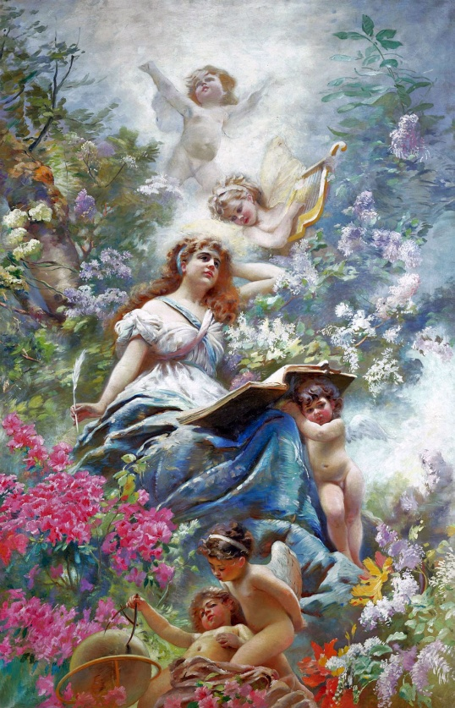
1. Як, на вашу думку, поезія впливає на людину?
2. Наскільки важливе для людини почуття кохання?
3. Що в сучасному світі означає прометеїзм?
Бліц-опитування

Slide 12
Творча робота
Доведіть на прикладі творів Ґете, що письменник закликає не коритися долі, а виборювати своє щастя.

Slide 13
Домашнє завдання
Уміти виразно читати, аналізувати вірші Й. В. Ґете.
Індивідуальне: підготувати повідомлення про Євросоюз, про життєвий і творчий шлях Ф.Шиллера(творчі групи)

